Slide 1
NACIONALNI PARKOVI HRVATSKE
Ime i prezime

Slide 2
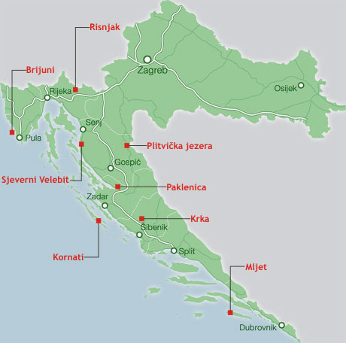
Nacionalni park Plitvička jezera
Nacionalni park Krka
Nacionalni park Brijuni
Nacionalni park Kornati
Nacionalni park Risnjak
Nacionalni park Mljet
Nacionalni park Paklenica
Sjeverni Velebit

Slide 3
PLITVIČKA JEZERA

Slide 4
Ima 16 manjih i većih jezera koje dobivaju vodu od brojnih rječica i potoka povezanih kaskadama i slapovima

Slide 5
KRKA

Slide 6
Dobio je ime po rijeci Krki

Slide 7
BRIJUNI

Slide 8
Sastoji se od 14 otoka

Slide 9
KORNATI

Slide 10
Od površine parka samo je ¼ kopna

Slide 11
RISNJAK

Slide 12
Osnovu parka čini masiv planina Risnjak

Slide 13
MLJET

Slide 14
Nazivaju ga Zelenim otokom

Slide 15
PAKLENICA

Slide 16
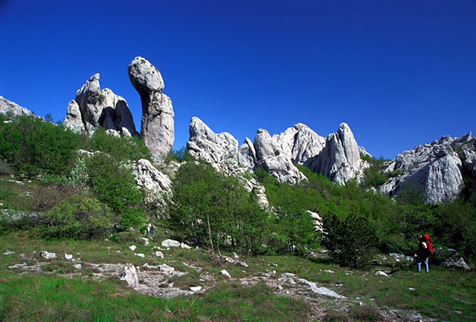
Najviši vrhovi su:Vaganski vrh i Sveto brdo

Slide 17
SJEVERNI VELEBIT

